Slide 1
Windows Forms
SARCINI
Creați o aplicație Windows Forms cu numele SimpleWFApp.
Setările ferestrei vor fi:
Dimensiunea: 600x400
Culoarea de fundal – WhiteSmoke
Fontul – Verdana, 14px
Fereastra va fi lansată mereu în centrul ecranului
Restricționați utilizatorul în a redimensiona fereastra
Amplasați pe fereastră un label cu numele myLabel și textul “Simple WF App”.

Slide 2
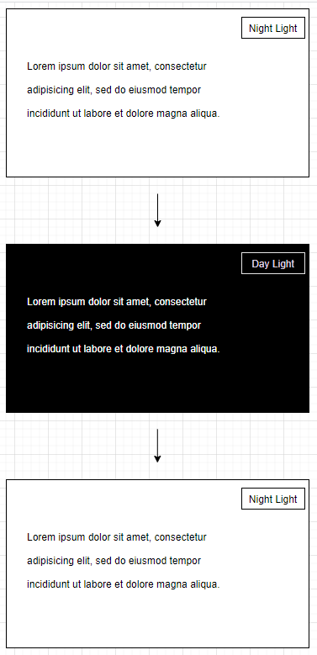
Windows Forms
SARCINI
Creați o aplicație Windows Forms cu numele DayNightApp.
Setările ferestrei vor fi:
Dimensiunea inițială: 600x400
Culoarea de fundal inițială: White
Amplasați pe suprafața ferestrei două controlere:
Un button – Un click pe acesta va comuta regimul de zi cu cel de noapte și vice-versa. În regimul de zi – Textul label-ului este de culoare neagră iar fundalul – alb, în regim de noapte – fundalul negru, iar culoarea textului – alb.
Un label – Pentru a afișa un text (la dorință).
Aceasta este doar o schiță. Nu este obligatoriu să urmăriți anume acest design.

Slide 3
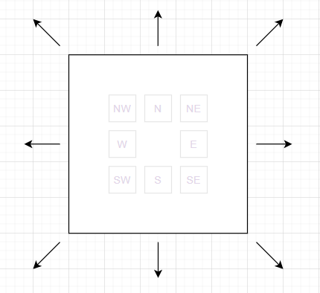
Windows Forms
SARCINI
Creați o aplicație Windows Forms cu numele CompassApp.
Amplasați pe suprafața ferestrei 8 butoane (Vezi schița):
N – Nord (Va deplasa fereastra în sus cu 5px)
NE – Nord-Est (Va deplasam fereastra pe diagonala secundară (5px dreapta, 5px în sus)
E – Est (Va deplasa fereastra 5 px la dreapta)
...
BONUS Point: Nu-i permiteți aplicației să părăsească ecranul atunci
cand este deplasata cu ajutorul butoanelor.
Aceasta este doar o schiță. Nu este obligatoriu să urmăriți anume acest design.

Slide 4
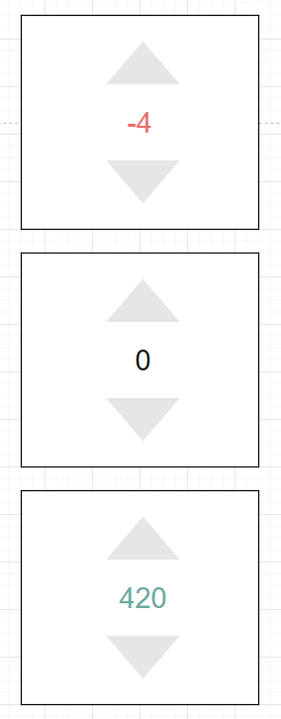
Windows Forms
SARCINI
Creați o aplicație Windows Forms cu numele StackOverflowRatingApp.
Vom simula modul de lucru al butoanelor upvote / downvote de pe stackoverflow.com.
Amplasați două butoane și un label pe suprața ferestrei
Butonul ⮝ – Va incrementa cu o unitate numărul de voturi
Butonul ⮟ – Va decrementa cu o unitate numărul de voturi
Label – Va afișa numărul de voturi cu roșu – dacă numărul este negativ,
Negru – 0, verde – pozitiv.
Eliminați border-urile butoanelor pentru un efect mai estetic.
Aceasta este doar o schiță. Nu este obligatoriu să urmăriți anume acest design.

Slide 5
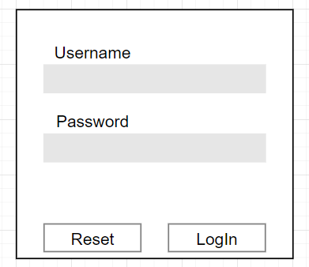
Windows Forms
SARCINI
Creați o aplicație Windows Forms cu numele LogInApp.
Aceasta va reprezenta un formular simplu de logare.
Amplasați două Buttoane, două Label-uri și două TextBox-uri pe suprafața ferestrei.
Label-urile vor fi utilizate pentru a afișa pe suprafața ferestrei textele Username și Password
TextBox-urile vor folosi pentru introducerea datelor. Acestea vor accepta maxim 80 de caractere.
Butonul Reset: Va curăța tot ce a introdus utilizatorul
Butonul LogIn: Va valida input-ul utilizatorului (Username-ul și Parola să conțină cel puțin 8 caractere). Dacă input-ul este valid, va fi afișat mesajul “Success” cu ajutorul unui MessageBox. În caz contrar, mesajul afișat va fi “Login attempt failed”.
Aceasta este doar o schiță. Nu este obligatoriu să urmăriți anume acest design.

